Slide 1

大话TFS之Journal篇
2021 - 03 - 15
Guowei . bian
2020 Lenovo NetApp. All rights reserved.
1

Slide 2
Agenda
TFS框架简介
Journal功能
Journal存储结构
Journal内存结构
Journal读
Journal写
Journal优化

Slide 3
TFS数据通路
Notes:
GlusterFS（GFS） 分布式存储 - 知己一语 - 博客园 (cnblogs.com)

Slide 4
Journal功能
Journal定义
在文件系统中，元数据事务机制在文件系统设计中通常被称为journal ，主要为了在断电等异常情况下，确保数据的安全性和一致性，也有提升性能等诸多好处。
Journal功能
TFS中journal的设计总体思路是将cephfs的元数据操作封装成event，将event序列化并持久化到journal文件中，journal文件拥有固定ino，journal文件是ceph rados层向外提供的文件接口进行读写管理。

Slide 5
Journal存储结构

Slide 6
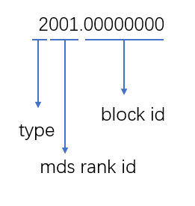
Journal Header
Journal header负责记录journal的执行情况，每个rank有一个journal header。
type：
一位16进制，2表示类型是journal header
mds rank id：
3位16进制(目前暂定支持最大4096个rank)，001代表mds rank id是1(rank id从0开始)
block id：
8位16进制，0000000表示第0个block，journal head只会有一个block

Slide 7
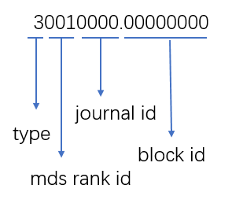
Journal File
Journal file中记录了每个event的详细信息，每个journal file是由一组object组成。
type：
一位16进制，3表示类型是journal 文件，
mds rank id：
3位16进制，001代表mds rank id是1
journal id：
4位16进制，0000表示journal id为0，每个rank拥有多个journal 文件(即stripe num)，每个journal文件拥有自己的journal id， journal id按照自然数从0递增
block id：
8位16进制，0000000表示第0个block。

Slide 8
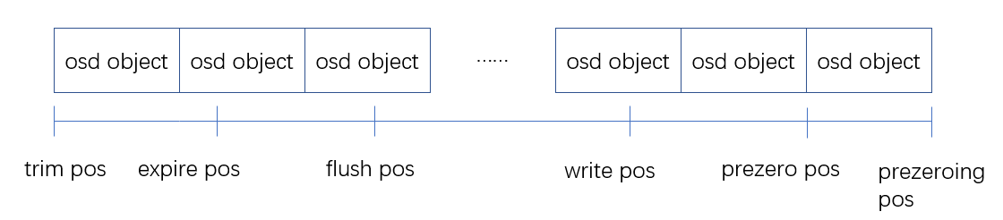
Journal 文件示意图

Slide 9
Journal存储结构
主要成员 | 含义
uint64_t write_pos | journal中最后一个event结束的位置
uint64_t flush_pos | 下一次flush开始的位置
uint64_t prezero_pos | journal 最后一个已经zero 的block 结束的位置，一定是object大小对齐的
uint64_t prezeroing_pos | 已发送的最后一个zero的 block结束的位置，一定是object大小对齐的，提前发送zero对应的block是为了journal 在replay的时候能够探明journal结束的位置
uint64_t safe_pos | 已经持久化的event entry在journal文件中的偏移。
uint64_t next_safe_pos | 正在下刷的event entry在journal文件中的偏移,通常safe_pos <= next_safe_pos <=flush_pos<= write_pos。
Header last_committed | 最新一次持久化的journal header。
uint64_t trimming_pos | 正在清空回收的journal文件偏移。
uint64_t trimmed_pos | 已经清空回收的journal文件偏移，通常trimmed_pos<= trimming_pos<= expire_pos。
Journal file中关键 pos，其中部分需要持久化到header中

Slide 10
Journal内存结构

Slide 11
Journal恢复

Slide 12
Journal恢复

Slide 13
Journal写

Slide 14
Journal优化
Submit_entry串行，不能发挥 Journal 条带作用
同一MDS服务进程内多rank共用Objecter

Slide 15

Thank You
2020 Lenovo NetApp. All rights reserved.

